Slide 1
Castillo-convento de montesa
AUTOR
Mª DOLORES BORAO MORENO
DIRECTOR ACADEMICO
PABLO RODRIGUEZ NAVARRO
VALENCIA, JULIO 2011

Slide 2
Introduccion

Slide 3
Pfg: castillo-convento de montesa
ANTECEDENTES
AMBITO Y EXTENSION
OBJETIVOS
METODOLOGIA

Slide 4
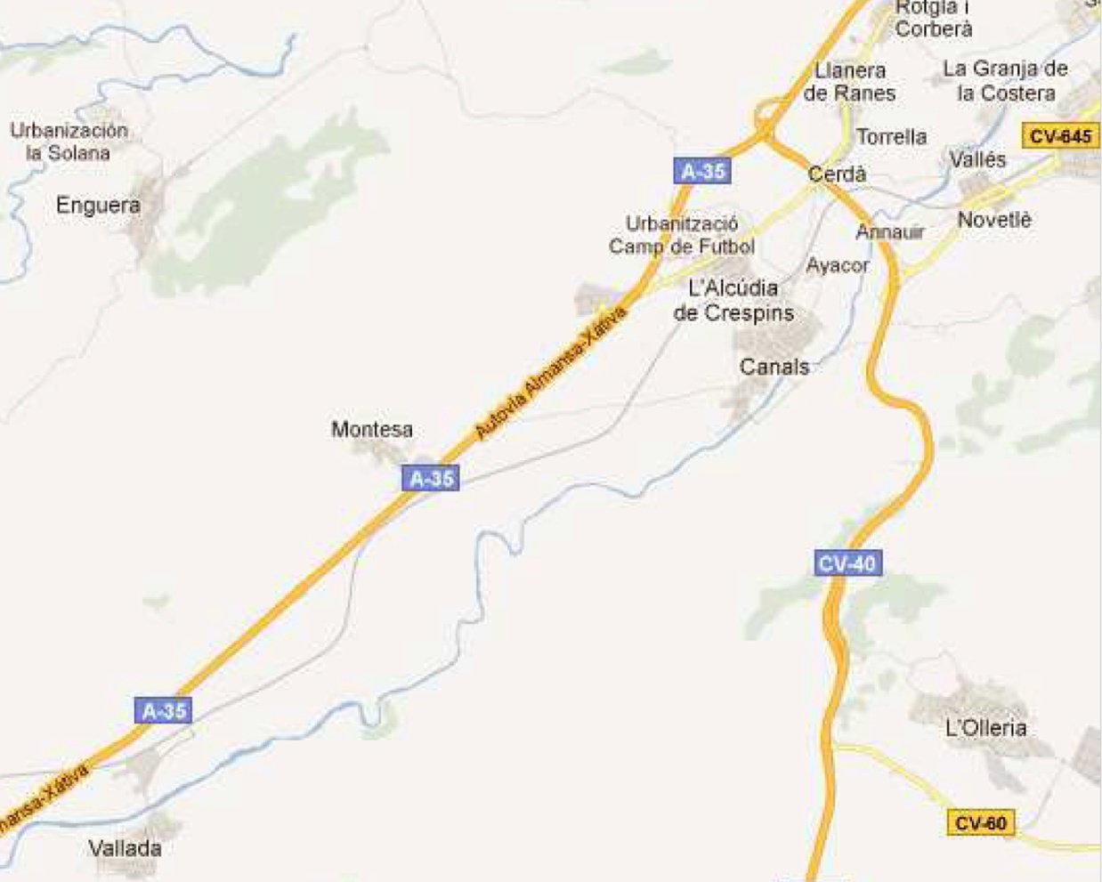
Pfg: castillo-convento de montesa

Slide 5
Investigación historica

Slide 6
Montesa toma importancia | Jaime I permuto el castillo de Jativa por el de Montesa | Pasa a manos cristianas | Alfonso I concede Carta Pobla | Supresion de la Orden del Temple | Se crea la nueva Orden Santa Maria de Montesa | Jaime II cede la alquería musulmana a la nueva orden
Ep. islamica | Reconquista | 1277 | 1289 | 1311 | 1317 | 1319

Slide 7
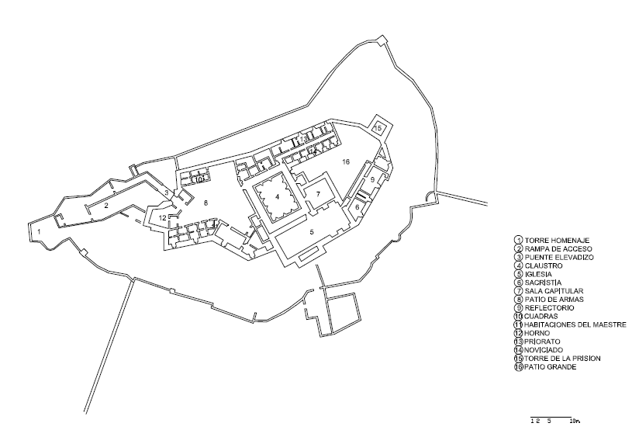
Comienzo de la construcción del capítulo del convento | -Construcción de una barbacana alrededor de la fortaleza y puerta de acceso. - | Construcción de una cerca con una puerta que mira a Játiva | -Capilla de Santiago Finalizó el claustro | -Construcción de celdas -Construcción de habitaciones separadas para el maestre -Capilla de Santa Cruz | -Construcción de dormitorio en el convento -Construcción de una cueva | -Esculpió sus escudos de armas y las de la orden en bóvedas y claves. | Reparaciones en: Tejado Horno Cocina -Construcción de chimenea -
1319 1327 | 1374 | 1382 | 1409 | 1445 | 1482 | 1537 | 1544

Slide 8
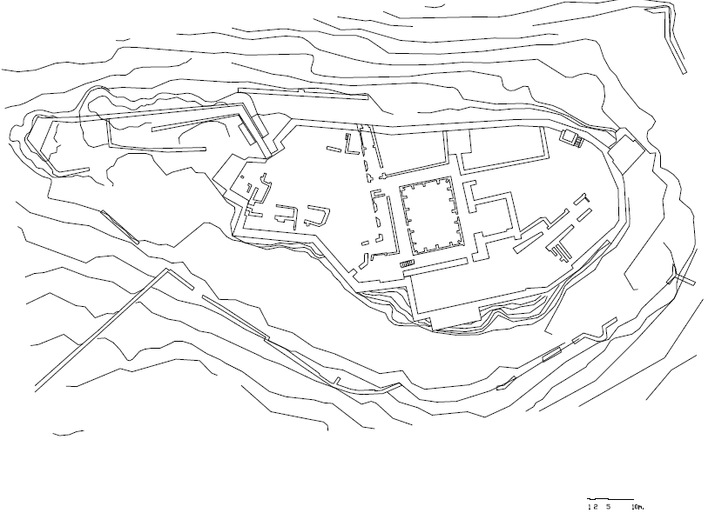
Trabajos de limpieza Prospecciones arquologicas | -Retirada de escombros - | Consolidacion de restos acondicionamiento del acceso y pta ppal. Prospecciones arqueologicas | -Obras de emergencia en las partes altas | -Restauración del perimetro exterior de las murallas | Reconstruccion de la Sala Capitular | -En la actualidad se esta interviniendo en los accesos
1946 1955 | 1975 | 1998 | 2000 | 2006 | 2008 | 1537

Slide 9
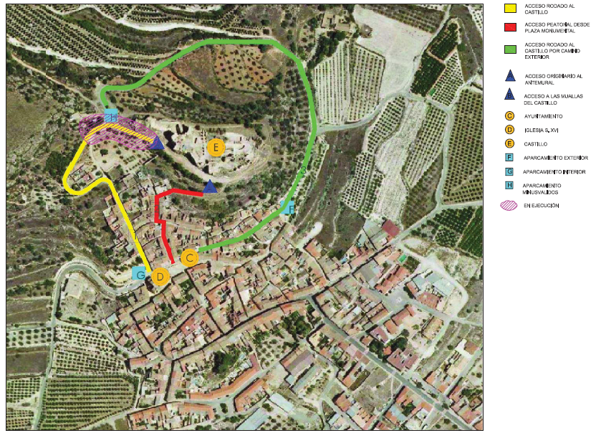

Slide 10
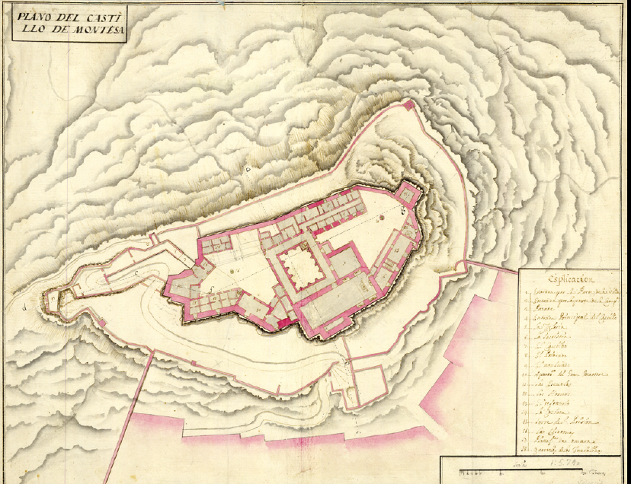

Slide 11
Estudio constructivo

Slide 12
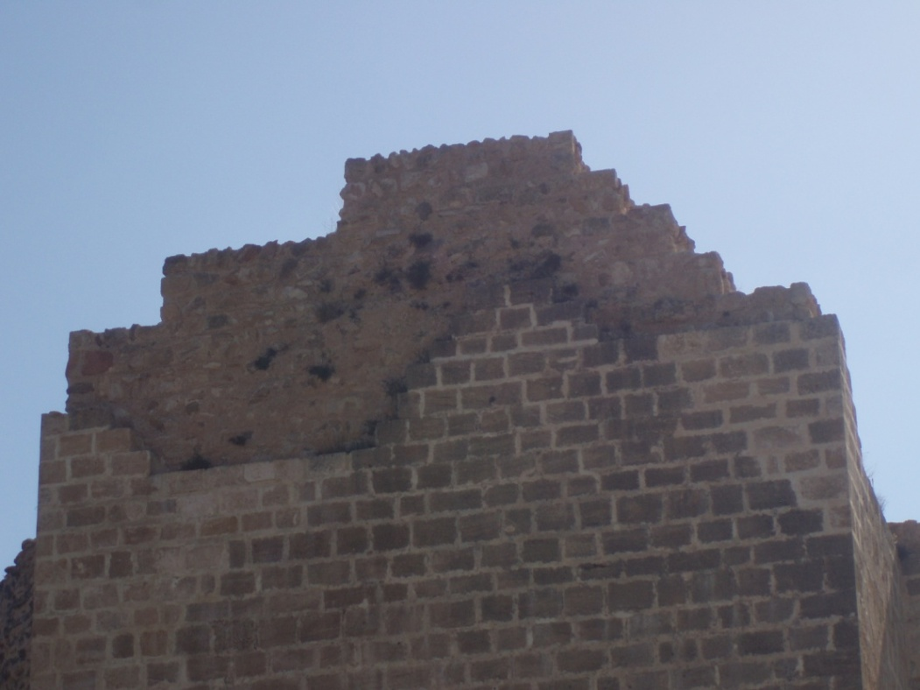
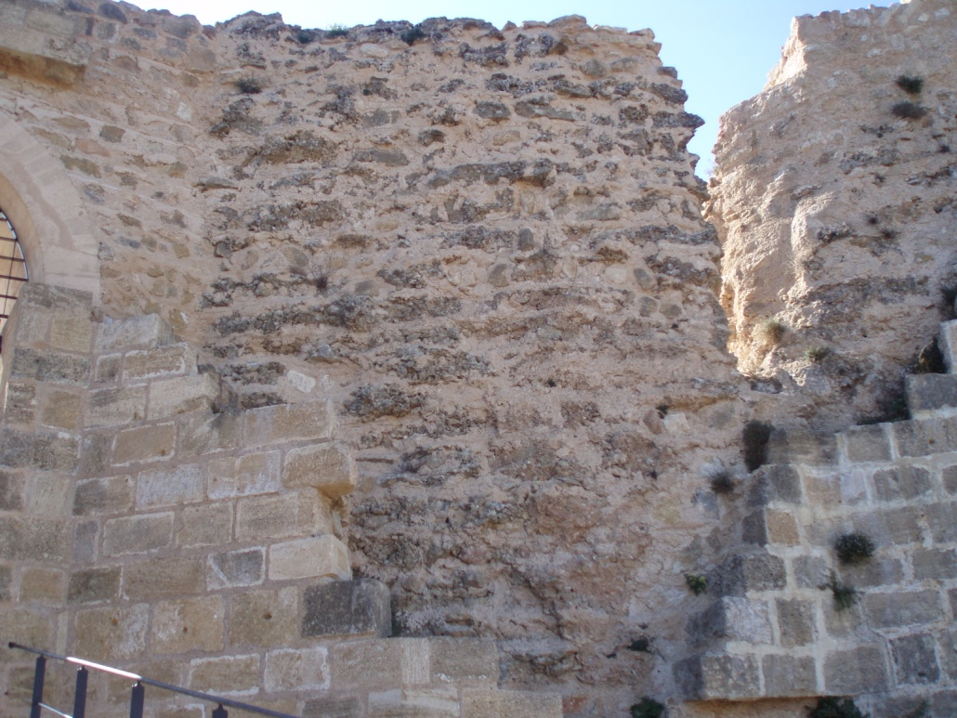
Estudio constructivo

Slide 13
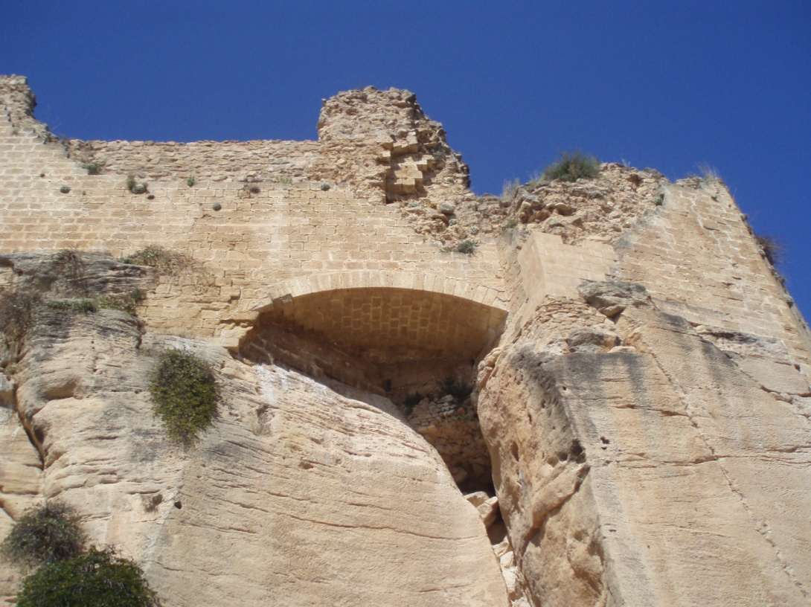
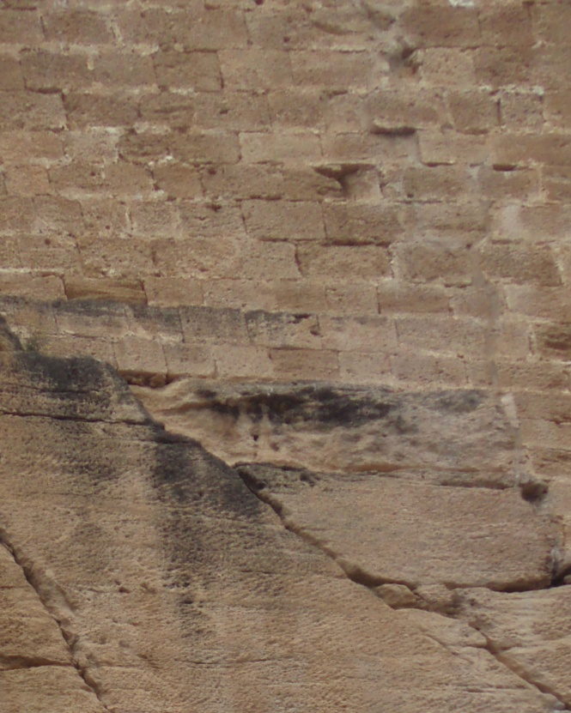

Slide 14
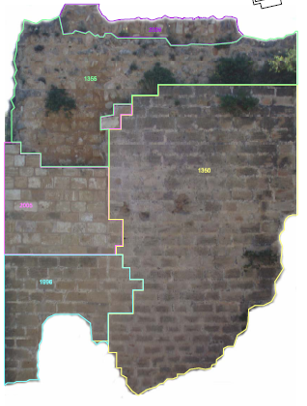

Slide 15
Analisis de daños

Slide 16
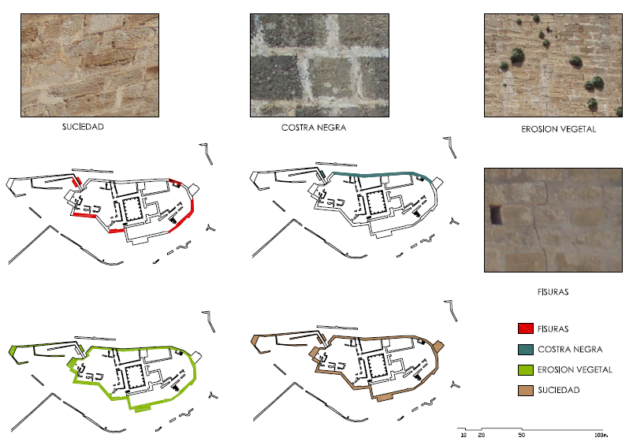

Slide 17
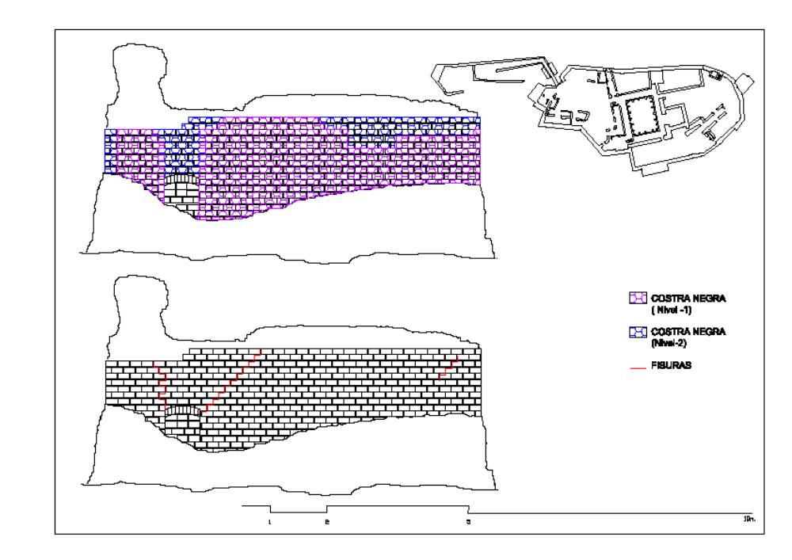

Slide 18
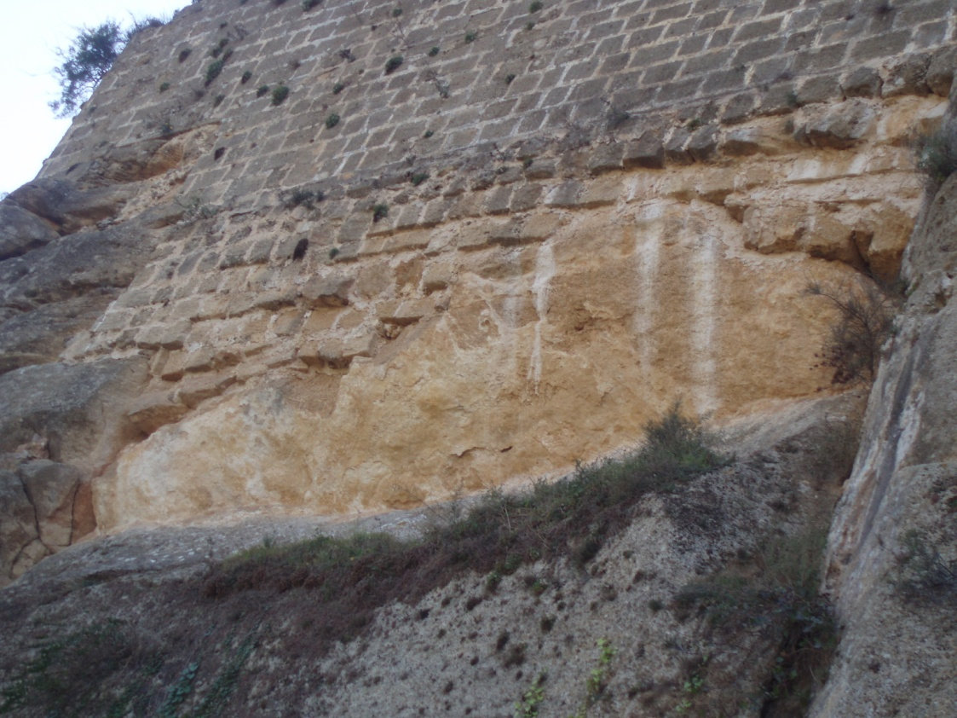
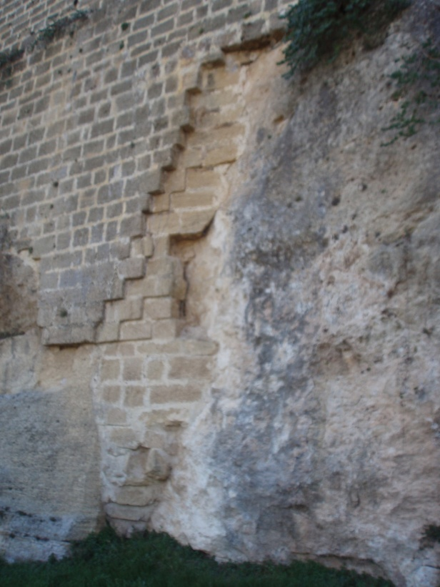

Slide 19
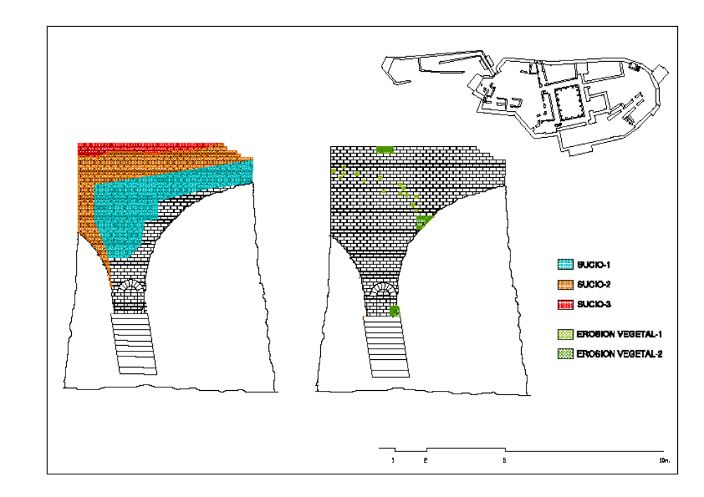

Slide 20
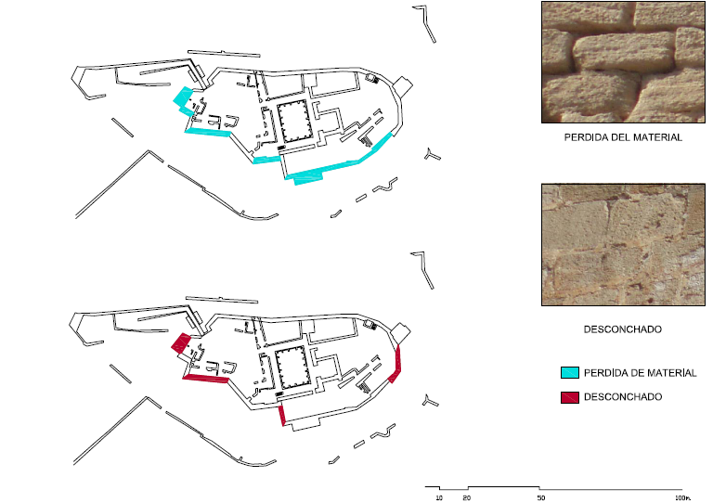

Slide 21
conclusiones

Slide 22
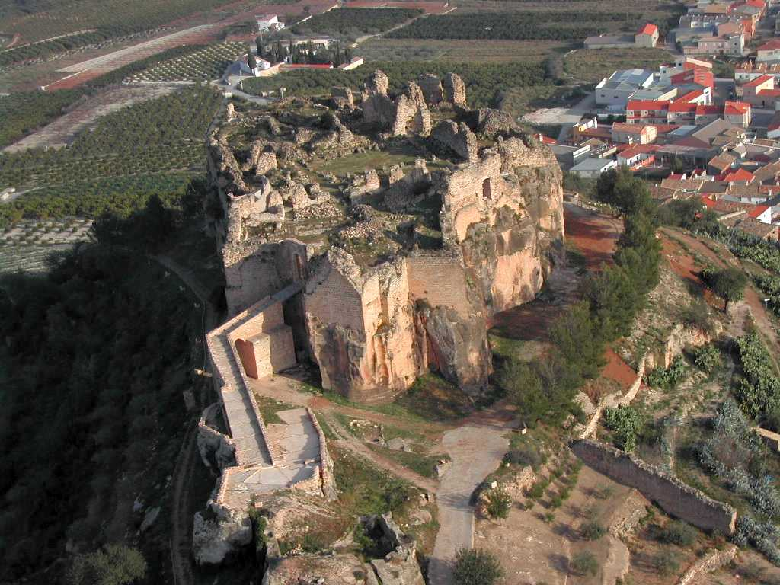
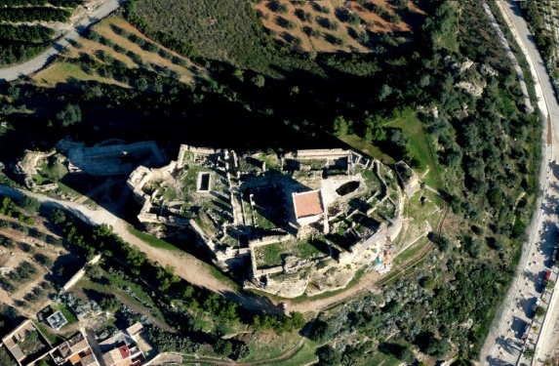

Slide 23
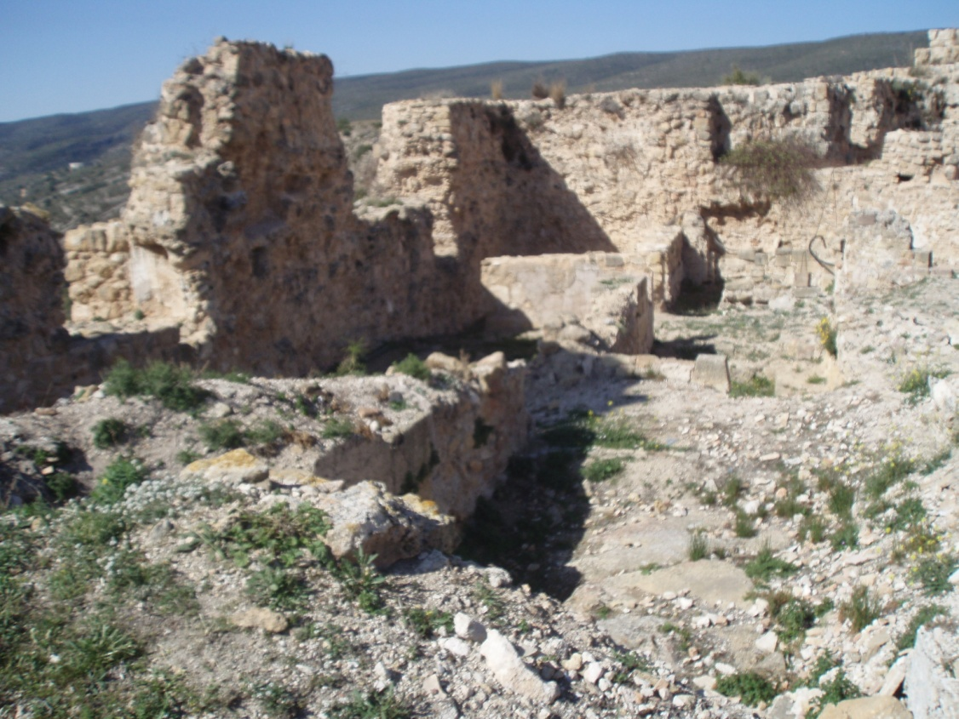
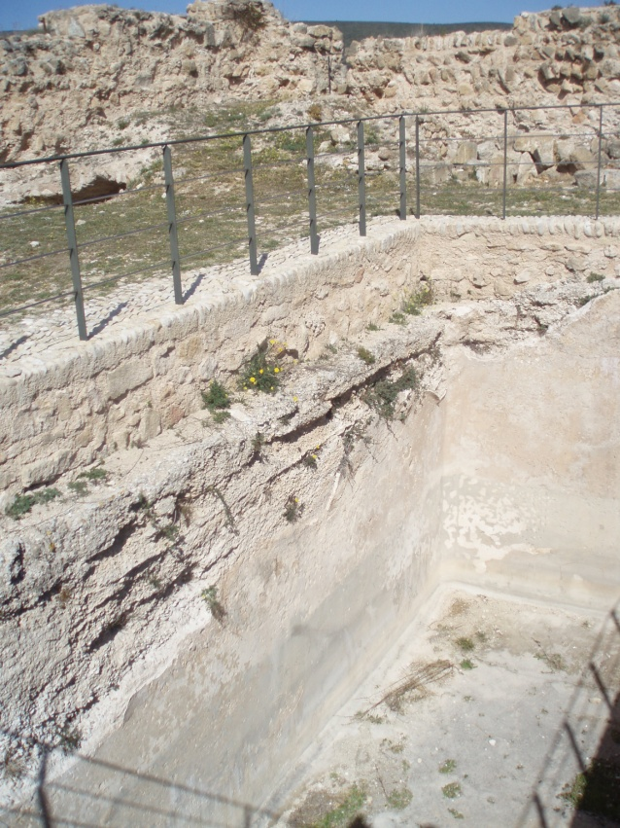

Slide 24
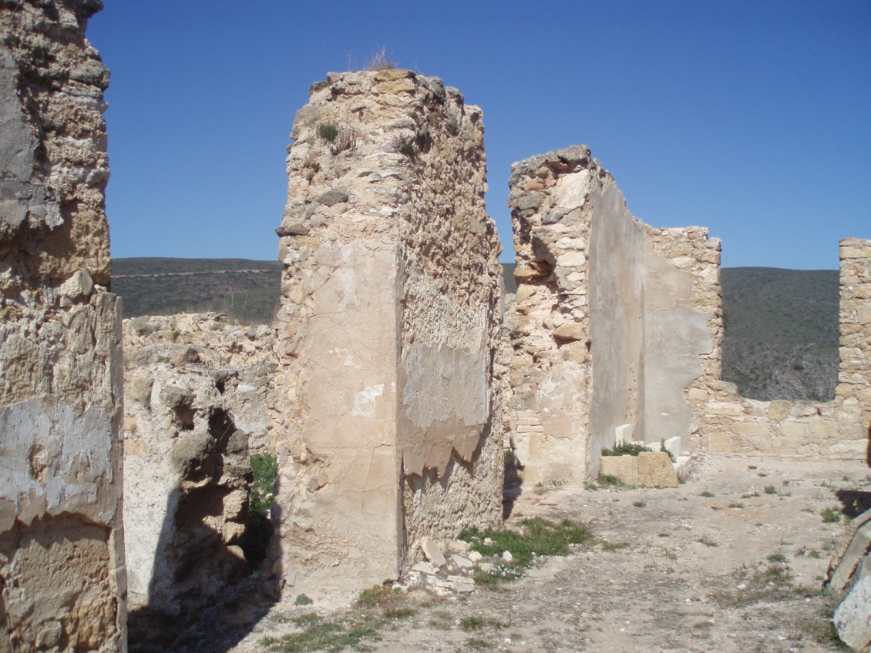
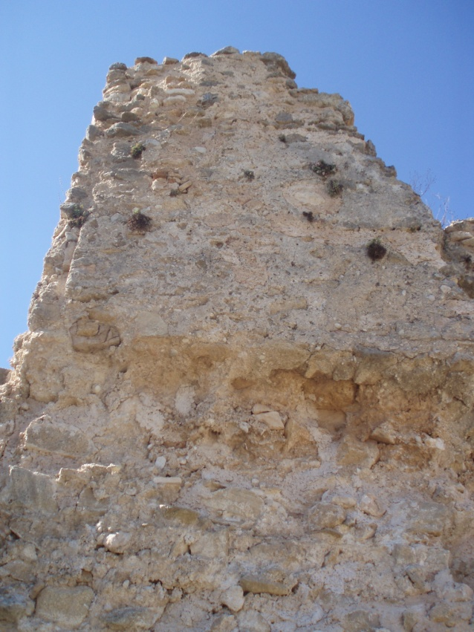

Slide 25
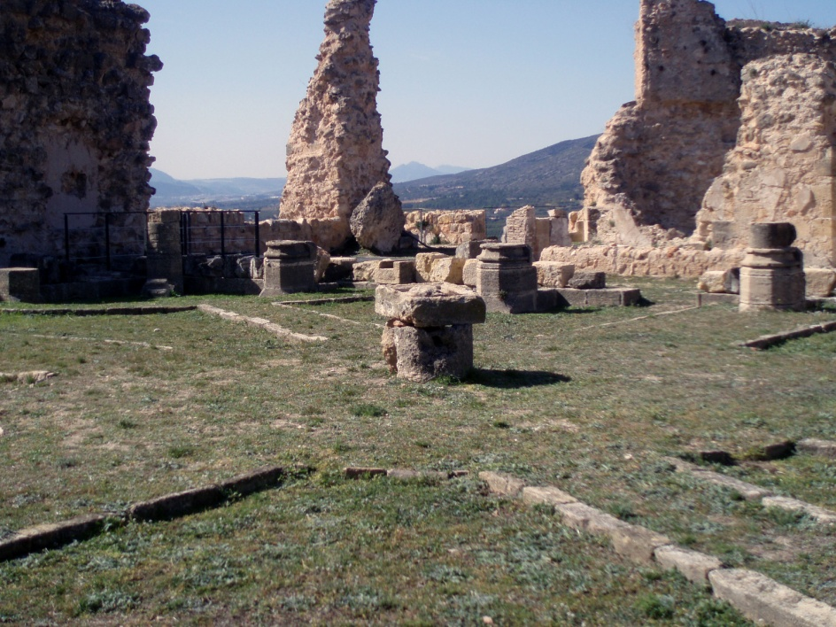
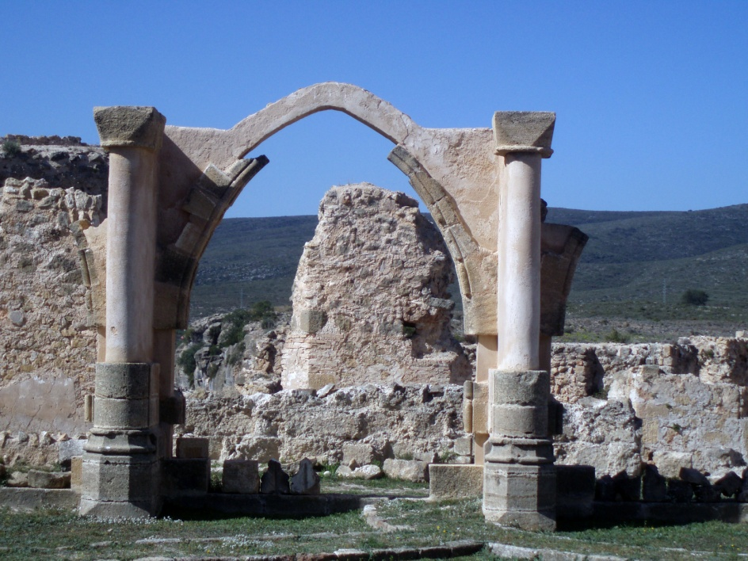

Slide 26
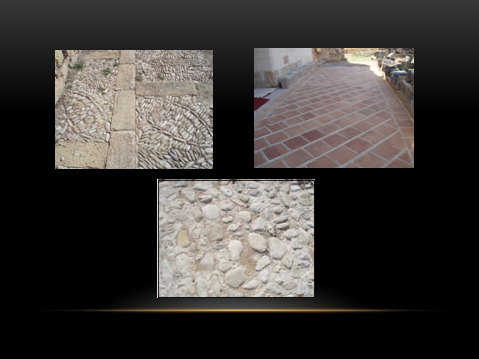

Slide 27
